Slide 1
GAMBARAN PENGETAHUAN DAN PERILAKU PHBS SANTRI DENGAN KEJADIAN PENYAKIT SKABIES DI PONDOK PESANTREN AL – MU’AWANAH KECAMATAN CILAME KABUPATEN BANDUNG BARAT
Mellina Fajri Hakim (P17333117044)

Slide 2
BAB 1 PENDAHULUAN

Slide 3
Latar Belakang
Perilaku Hidup Bersih dan Sehat (PHBS) adalah sekumpulan perilaku yang dipraktekkan atas dasar kesadaran sebagai hasil pembelajaran, yang menjadikan seseorang, keluarga, kelompok atau masyarakat mampu menolong dirinya sendiri di kesehatan dan berperan aktif dalam mewujudkan kesehatan masyarakat.
Di instusi pendidikan (kampus, sekolah, pesantren, seminari, padepokan dan lain lain), harus mempraktekkan perilaku yang dapat menciptakan Institusi Pendidikan Ber-PHBS.

Slide 4
Skabies merupakan penyakit kulit yang menular. Skabies dalam bahasa Indonesia sering disebut kudis, orang jawa menyebutnya gudig, sedangkan orang sunda menyebutnya budug. Penyakit ini juga sering disebut dengan kutu badan, budukan. Skabies dipengaruhi oleh rendahnya tingkat ekonomi, kebersihan yang buruk, hunian padat, tingkat pengetahuan, dan usia.

Slide 5
Berdasarkan hasil penelitian Riris Nur Rohmawati (2010) yang telah dilakukan pada santri di Pondok Pesantren Al-Muayyad Surakarta menunjukkan bahwa ada hubungan antara pengetahuan santri tentang kesehatan lingkungan dengan kejadian skabies dengan kasus 95%.
Pondok Pesantren Al Mu’awanah merupakan salah satu pesantren di Kabupaten Bandung Barat. Kebiasaan dan perilaku santri di pondok pesantren Al Mu’awanah masih belum mendukung suatu perilaku yang sehat seperti kurang menjaga kebersihan diri, intensitas mandi yang kurang, pakaian yang jarang dicuci atau diganti, sering bertukar handuk, dan sprei kasur yang jarang diganti sehingga dapat menyebabkan terjadinya penularan tungau.

Slide 6
Berdasarkan uraian tersebut peneliti tertarik untuk meneliti “Gambaran pengetahuan dan perilaku (PHBS) santri dengan kejadian penyakit Skabies di Pondok Pesantren Al – Mu’awanah Cilame Kabupaten Bandung Barat”.

Slide 7
Rumusan Masalah
Berdasarkan latar belakang diatas maka rumusan masalah pada penelitian ini adalah “Apakah ada hubungan pengetahuan dan perilaku santri tentang PHBS dengan kejadian penyakit Skabies di pondok pesantren Al-Mu’awanah Cilame Kabupaten Bandung Barat? "

Slide 8
Tujuan Umum
Mengetahui gambaran pengetahuan dan perilaku PHBS santri dengan kejadian penyakit skabies di pondok pesantren Al-Mu’awanah Pondok Pesantren Al – Mu’awanah Cilame Kabupaten Bandung Barat.

Slide 9
Tujuan Khusus
Mengetahui pengetahuan santri tentang PHBS di Pondok Pesantren Al – Mu’awanah Cilame Kabupaten Bandung Barat.
Mengetahui perilaku PHBS santri meliputi kebersihan kulit, kebersihan tangan, kebersihan kaki, kebersihan pakaian dan handuk, kebersihan kamar, kepadatan hunian kamar dan kebersihan tempat tidur di Pondok Pesantren Al – Mu’awanah Cilame Kabupaten Bandung Barat.
Mengetahui kejadian penyakit Skabies di Pondok Pesantren Al – Mu’awanah Cilame Kabupaten Bandung Barat.
Mengetahui hubungan antara pengetahuan PHBS santri dengan kejadian penyakit Skabies di Pondok Pesantren Al – Mu’awanah Cilame Kabupaten Bandung Barat.

Slide 10
Manfaat Penelitian
1) Bagi santri :
a. Untuk memberi informasi kepada santri betapa pentingnya menjaga kebersihan diri dan lingkungan.
b. Untuk memberikan informasi kepada para santri agar menerapkan perilaku hidup bersih dan sehat dalam mencegah timbulnya penyakit Skabies.
2) Bagi peneliti :
Untuk mehambah wawasan ilmu pengetahuan kesehatan, khususnya mengenai PHBS dan kejadian penyakit Skabies di pesantren.

Slide 11
3) Bagi pondok pesantren
a. Untuk menambah wawasan mengenai penyakit Skabies
b. Untuk memberi infomasi kepada pihak pondok pesantren agar lebih memperhatikan hal - hal yang dapat menyebabkan penyakit Skabies
4) Bagi Institusi
Menjadi pengembang ilmu pengetahuan dan ilmu Kesehatan Lingkungan khususnya dalam hal Perilaku Hidup Bersih dan Sehat.

Slide 12
BAB 2 TINJAUAN PUSTAKA

Slide 13
Pengertian Perilaku Hidup Bersih dan Sehat
Perilaku Hidup Bersih dan Sehat (PHBS) adalah sekumpulan perilaku yang dipraktekkan atas dasar kesadaran sebagai hasil pembelajaran, yang menjadikan seseorang keluarga, kelompok atau masyarakat mampu menolong dirinya sendiri (mandiri) di kesehatan dan berperan aktif dalam mewujudkan kesehatan masyarakat. Dengan demikian, PHBS mencakup beratus-ratus bahkan mungkin beribu-ribu perilaku yang harus dipraktekkan dalam rangka mencapai derajat kesehatan masyarakat yan setinggi-tingginya. (Kementerian Kesehatan Republik Indonesia, 2011)

Slide 14
TATANAN PHBS
Tatanan adalah tempat dimana sekumpulan orang hidup, bekerja, bermain, berinteraksi dan lain lain. Dalam hal ini ada 5 tatanan PHBS yaitu Rumah Tangga, Institusi Pendidikan, Tempat Kerja, Sarana Kesehatan, dan Tempat Tempat Umum.
Tatanan Rumah Tangga
Di rumah tangga, sasaran primer harus mempraktekkan perilaku yang dapat menciptakan Rumah Tangga BerPHBS, yang mencakup persalinan dit oleh tenaga kesehatan, memberi bayi ASI eksklusif, menimbang balita tiap bulan, menggunakan air bersih, mencuci tangan dengan air bersih dan sabun, pengelolaan air minum dan makan di rumah tangan, menggunakan jamban sehat (Stop Buang Air Besar Sembarangan/Stop BABS), pengelolaan limbah cair di rumah tangga membuang sampah di tempat sampah, memberantas jentik nyamuk, makan buah dan sayur setiap hari, melakukan aktivitas fisik setiap hari, merokok di dalam rumah dan lain-lain.

Slide 15
Tatanan Institusi Pendidikan
Di instusi pendidikan (kampus, sekolah, pesantren, seminari, padepokan dan lain-lain), sasaran primer harus mempraktekkan perilaku yang dapat menciptakan Instusi Pendidikan Ber-PHBS, yang mencakup antara lain mencuci tangan menggunakan sabun, mengonsumsi makanan dan minuman sehat, menggunakan jamban sehat, membuang sampah di tempat sampah, tidak merokok, tidak mengonsumsi Narkoka, Alkohol, Psikotropika dan Zat Adiktif lainnya (NAPZA), tidak meludah sembarang tempat, memberantas jentik nyamuk dan lain-lain.
Indikator PHBS di Tatanan Institusi Pendidikan :
Mencuci tangan dengan air bersih mengalir dan sabun., mengkonsumsi jajanan di warung /kantin sekolah, menggunakan jamban yang bersih dan sehat olahraga yang teratur dan terukur, memberantas jentik nyamuk, tidak merokok, menimbang berat badan dan mengukur tinggi badan setiap bulan, membuang sampah pada tempatnya.

Slide 16
Tatanan Tempat Kerja
Di tempat kerja (kantor, pabrik dan lain-lain), sasaran primer harus mempraktekkan perilaku yang dapat menciptakan Tempat Kerja Ber-PHBS, yang mencakup mencuci tangan dengan sabun, mengonsumsi makanan dan minuman sehat, menggunakan jamban sehat, membuang sampah di tempat sampah, tidak merokok, tidak mengonsumsi NAPZA, tidak meludah sembarang tempat, memberantas jentik nyamuk dan lain-lain.
Indikator PHBS di Tatanan Tempat Kerja :
Kawasan tanpa asap rokok. Bebas jentik nyamuk. Jamban sehat. Kesehatan dan keselamatan kerja. Olahraga teratur.

Slide 17
Tatanan Tempat Umum
Di tempat umum (tempat ibadah, pasar, pertokoan, terminal, dermaga dan lain-lain), sasaran primer harus mempratekkan perilaku yang dapat menciptakan Tempat Umum Ber-PHBS, yang mencakup mencuci tangan dengan sabun, menggunakan jamban sehat, membuang sampah di tempat sampah, tidak merokok, tidak mengonsumsi NAPZA, tidak meludah di sembarang tempat, memberantas jentik nyamuk dan lain-lain.
Indikator PHBS di Tatanan Tempat Umum :
Menggunakan jamban sehat, Memberantas jentik nyamuk, Menggunakan air bersih.

Slide 18
SKABIES
Pengertian skabies
Skabies adalah penyakit kulit yang disebabkan oleh infeksi dan sensitisasi tungau Sarcoptes scabiei varian hominis (Departemen Parasitologi FKUI, 2011). Penyakit ini sering di temukan di Indonesia karena Indonesia yang mempunyai iklim tropis yang sangat mendukung perkembangan agen penyebab skabies. Di indonesia scabies sering disebut kudis atau orang jawa biasa menyebut gudik.

Slide 19
Morfologi dan Daur Hidup
Sarcoptres scabiei adalah tungau yang termasuk family sarcoptidae, ordo acari, kelas arachnida. Badannya berbentuk oval dan gepeng, yang betina berukuran 300 x 350 mikron, sedangkan yang jantan berukuran 150 x 200 mikron. Stadium dewasa mempunyai 4 pasang kaki, 2 pasang merupakan pasangan kaki depan dan 2 pasang lainnya kaki belakang. Setelah melakukan kopulasi S.scabiei jantan mati, tetapi kadang-kadang dapat bertahan hidup beberapa hari. Tungau betina membuat terowongan di stratum korneum kulit. Setelah kopulasi, dua hari kemudian tungan betina bertelur 2 -3 butir/ hari dalam terowongan. Telur menetas menjadi larva dalam waktu 3 5 hari dan larva menjadi nimfa dalam waktu 3-4 hari. Nimfa berubah menjadi dewasa dalam waktu 3-5 hari ( Departemen Parasitologi FKUI, 2011).

Slide 20
Klasifikasi Skabies
Menurut Sudiman dalam Rohmawati (2010), skabies dapat diklasifikasikan necnjun
1. Skabies pada Orang Bersih
Terdapat pada orang yang tingkat kebersihannya cukup. Biasanya sangat su ditemukan terowongan. Kutu biasanya hilang akibat mandi secara teratur. Bentuk ditandai dengan lesi berupa papul dan terowongan yang sedikit jumlahnya sehingga sangat sukar ditemukan.
2. Skabies Inkognito
Obat steroid topikal atau sistemik dapat menyamarkan gejala dan tanda scabies sementara infestasi tetap ada. Sebaliknya pengobatan dengan steroid topical yang lama dapat pula menyebabkam lesi bertambah hebat. Hal ini disebabkan mungkin karena penurunan respon imun seluler.
3. Skabies Nodular
Pada bentuk ini lesi berupa nodus coklat kemerahan yang gatal. Nodus biasanya terdapat di daerah tertutup, terutama pada genitalia laki-laki, inguinal dan aksila. Nodus ini timbul sebagai reaksi hipersensetivitas terhadap tungau skabies. Pada nodus yang berumur lebih dari satu bulan tungau jarang ditemukan. Nodus mungkin dapat menetap selama beberapa bulan sampai satu tahun meskipun telah diberi pengobatan anti skabies dan kortikosteroid.

Slide 21
BAB 3 METODE PENELITIAN

Slide 22
JENIS PENELITIAN
Jenis penelitan yang dilakukan adalah jenis penelitian analitik dengan desain cross sectional. Desain cross sectional merupakan rancangan penelitian dengan melakukan pengukuran atau pengamatan pada bersamaan (Sekali waktu) antara faktor resiko/paparan dengan penyakit, Bertujuan untuk mengetahui perngaruh pengetahuan dan perilaku santri tentang PHBS terhadap timbulnya penyakit Skabies di Pondok Pesantren Al- Mu’awanah.

Slide 23
host
(manusia)
pendidikan
usia
jenis kelamin
perilaku
pengetahuan
PHBS
kebersihan kamar
kebersihan tempat tidur
personal hygiene
kepadatan hunian
skabies
kebersihan kaki
kebersihan kulit
kebersihan pakaian
kebersihan tangan
KERANGKA TEORI

Slide 24
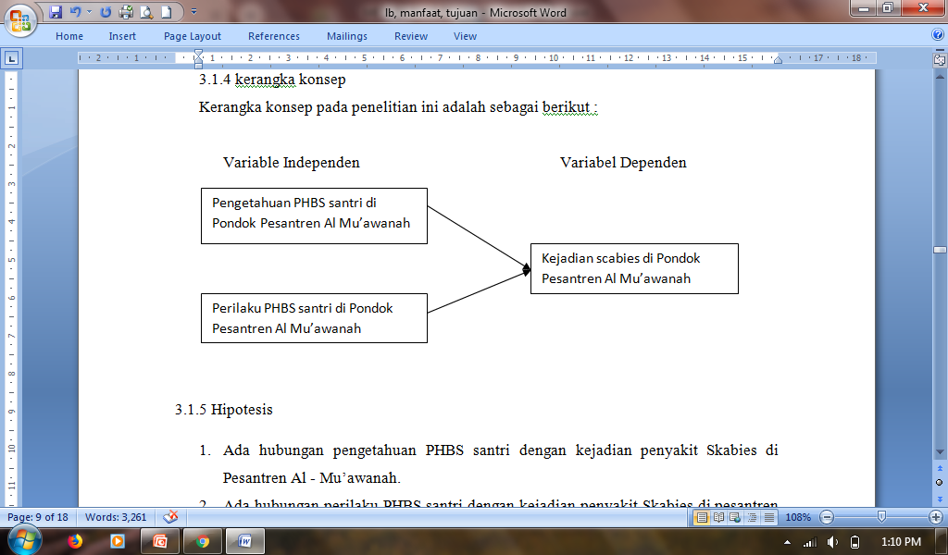
KERANGKA KONSEP

Slide 25
HIPOTESIS
Ada hubungan pengetahuan PHBS santri dengan kejadian penyakit Skabies di Pesantren Al - Mu’awanah.
Ada hubungan perilaku PHBS santri dengan kejadian penyakit Skabies di pesantren Al - Mu’awanah.

Slide 26
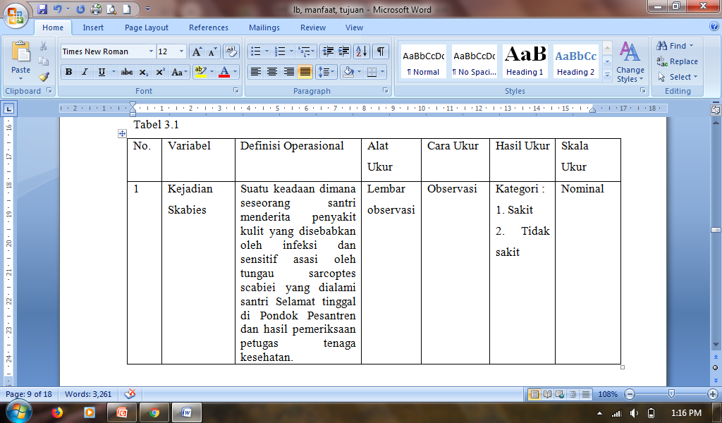
DEFINISI OPERASIONAL

Slide 27
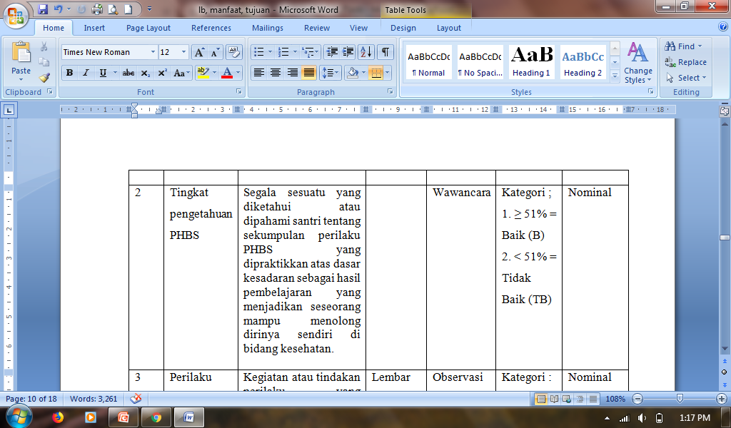

Slide 28
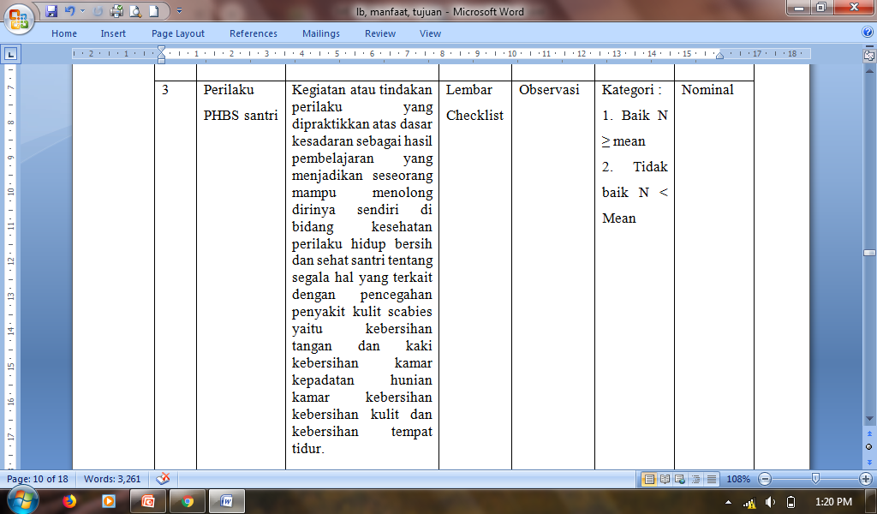

Slide 29
Rancangan Sampel

Slide 30
Populasi dan Sampel
Populasi adalah wilayah generalis yang terdiri atas objek/subjek yang mempunyai kuantitas dan karakteristik tertentu yang ditetapkan oleh peneliti untuk dipelajari kemudian di tarik kesimpilannya (Sugiyono dalam Aimul, 2011). Sampel merupakan bagian populasi yang akan diteliti atau sebagian jumlah dari karakteristik yang dimiliki oleh populasi (Alimul, 2011). Populasi dan sampel pada penelitian ini adalah seluruh santri yang ada di Pondok Pesantren Al Mu’awanah.

Slide 31
Besar Sampel
Besar sampel yaitu seluruh total populasi dengan jumlah santri 320 santri.

Slide 32
Rancangan pengumpulan data

Slide 33
Jenis Data
Jenis data meliputi data sekunder dan data primer :
Data Sekunder yata dala Jumlah Santri serta data umum santri di peroleh dari Pondok Pesantren Al – Mu’awanah Cilame Kabupaten Bandung Barat pada buku induk serta data gambaran umum pesantren.
Data primer diperoleh dari hasil observasi data kejadian penyakit Skabies di Pondok Pesantren Al – Mu’awanah, perilaku hidup bersih dan sehat Santri dengan cara observasi dan wawancara pada santri untuk mengukur tingkat pengetahuan.

Slide 34
Alat Pengumpul Data
Lembar chek list, format yang berisi observasi perilaku hidup bersih dan sehat santri selama di pesantren.
Lembar kuesioner untuk wawancara pengetahuan santri. Kuesioner dalam penelitian ini mencakup pertanyaan mengenai pengetahuan responden tentang perilaku hidup bersih dan sehat.

Slide 35
Uji validitas dan Reabilitas Instrumen Penelitian
Pengujian instrumen dilakukan sebelum melakukan pengumpulan data pada objek penelitian yang sebenarnya, yaitu menguji observasi yang telah dibuat kepada objek yang mempunyai karakteristik yang sama dengan objek yang akan diteliti, tetapi tidak menggunakan objek penelitian.

Slide 36
Teknik Pengumpulan Data
Observasi
Observasi merupakan cara pengumpulan data dengan mengadakan pengamatan secara langsung kepada responden penelitian untuk mencari perubahan atau hal - hal yang akan diteliti. Dalam metode penelitian ini instrument yang dapat digunakan lembar check list untuk mendapatkan data mengenal perilaku PHBS santri.
Kuesioner
Kuesioner merupakan cara pengumpulan data berupa beberapa pertanyaan untuk mengukur tingkat pengetahuan santri tentang PHBS di pesantren.
Dokumentasi
Dokumentasi merupakan metode pengumpulan data dengan cara mengambil data yang berasal dari dokumen asli. Dokumen asli tersebut yaitu daftar santri, profil umum pesantren, daftar periksa kejadian skabies di Pondok Pesantren Al Mu’awanah.

Slide 37
Tenaga Pengumpul Data
Tenaga pengumpul data dalam penelitian ini adalah penulis sendiri dan satu Orang teman yang sebelumnya telah diberikan pengarahan terlebih dahulu untuk mengambil gambar, dan mengumpulkan lembar kuesioner yang telah diisi oleh subjek.

Slide 38
Rancangan Pelaksanaan Penelitian

Slide 39
Tempat dan Waktu Penelitian
Lokasi penelitian ini dilakukan di Pondok Pesantren Al – Mu’awanah Cilame Kabupaten Bandung Barat.

Slide 40
Langkah-langkah Penelitian
Langkah- langkah dalam penelitian ini adalah :
Pengajuan proposal penelitian
Pembuatan surat izin penelitian
Mengambil data dan hasil penelitian
Penyusunan laporan karya tulis ilmiah

Slide 41
Persiapan Alat dan Bahan
Alat yang disiapkan dalam penelitian ini meliputi lembar chek list untuk observasi perilaku PHBS santri serta lembar kuisioner untuk mengukur tingkat pengetahuan PHBS santri.

Slide 42
Persiapan Pengambilan Data
Persiapan pengambilan dalam penelitian ini meliputi :
Pengurusan surat izin penelitian yang ditujukan kepada pihak Pondok Pesantren Al – Mu’awanah Kecamatan Cilame Kabupaten Bandung Barat.
Pembuatan lembar chek list dan lembar kuesioner.

Slide 43
Pengolahan dan Analisis Data
Langkah - langkah proses pengolahan data dapat dilakukan sebagai berikut :
Pengolahan Data
Editing
Editing adalah upaya untuk memeriksa kembali kebenaran data yang diperoleh atau dikumpulkan. Editing dapat dilakukan pada tahap pengumpulan data atau setelah data terkumpul. Data yang telah dikumpulkan dilihat lengkap tidaknya kuesioner yang akan diisi, keterbacaan tulisan, kejelasan makna dan jawaban, dan kesesuaian antara pertanyan yang satu dengan pertanyaan yang lain.

Slide 44
b) Coding
Kegiatan mengubah data berbentuk kalimat atau huruf dengan memberikan kode sehingga menjadi data angka atau bilangan yang diperoleh dari hasil pengamatan dan pengukuran. Sementara dalam penelitian ini skalanya adalah kategorik, maka dari itu dilakukan perubahan data kategorik menjadi numerik yaitu :
1) Untuk lembar kuesioner
Pada aspek pengetahuan, diberi bobot sebagai berikut :
Bobot 1 Jawaban yang benar
Bobot 0 Jawaban yang salah
2) Untuk lembar observasi
1 = Jawaban "Ya"
0 = Jawaban "Tidak”

Slide 45
c) Entry
kegiatan memasukan data yang telah dikumpulkan ke dalam database komputer. Data hasil observasi dan wawancara pengetahuan dan perilaku PHBS santri di Pondok Pesantren Al – Mu’awanah di proses menggunakan computer dengan software SPSS for window versi 18.00 dan Microsoft excel, kemudian hasil tersebut ditampilkan dalam bentuk tabel.
d) Cleaning
Melakukan pemeriksaan kembali terhadap data yang telah dimasukkan sehingga tidak terjadi kesalahan dalam memasukkan data.

Slide 46
Analisis data

Slide 47
Analisis Univariat
Analisis univanat yaitu menganalis suatu data tanpa menghubungkan dengan data yang lain. Dalam penelitian ini yang akan di analisis secara univariat yaitu perilaku PHBS santri, pengetahuan PHBS santri dan kejadian Skabies.
1) Hasil wawancara terhadap aspek pengetahuan Untuk lembar kuesioner aspek pengetahuan, yaitu dengan cara:
Memberikan bobot nilai yang telah digunakan untuk setiap kuesionermya yaitu:
Nilai 1 diberikan untuk jawaban benar
Nilai 0 diberikan untuk jawab salah

Slide 48
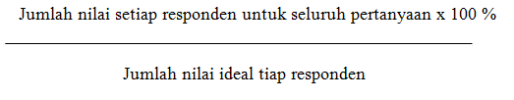
b. Menjumlahkan nilai-nilai dari setiap jawaban responden untuk seluruh pertanyaan lalu di persentasekan dengan menggunakan rumus sebagai berikut:
c. Untuk menetapkan kategori darn seluruh responden setiap pertanyaan dibagi dalam kriteria sebagai berikut (Suharsimi Arikunto, 2013)
76% - 100% Sangat Baik (SB)
51% - 75% Baik (B)
26% - 50% Tidak Baik (TB)
<25% Sangat Tidak Baik (STB)
Berdasarkan 4 kategori tersebut dalam penelitian ini hanya menggunakan kategori yaitu :
Baik (B)
Tidak Baik (TB)
Sangat Baik (SB)
Sangat Tidak Baik (STB)

Slide 49
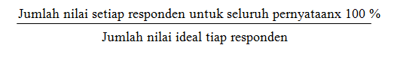
2) Hasil Observasi Aspek Perilaku
Skala yang digunakan untuk mengukur perilaku yaitu dengan skala guttman, dimana terdapat dua jawaban tegas dari pernyataan yang ada, yaitu ya atau tidak. Pemberian bobot untuk nilai observasi :
Nilai 1 apabila jawaban "Ya"
Nilai 0 apabila jawaban "Tidak"
Penilaian dilakukan dengan cara menjumlahkan nilai - nilai dari setiap jawaban responden untuk seluruh pernyataan, dengan rumus :
Kaidah keputusan untuk kategori aspek perilaku yaitu :
Nilai apabila lebih besar samadengan Nilai mean (N ≥ Mean) = Baik
Nilai apabila lebih kecil dari Nilai mean (N<Mean) = Tidak Baik
3) Kejadian Skabies
Data penyakit scabies di Pondok Pesantren Al – Mu’awanah hasil pemeriksaan pihak puskesmas.

Slide 50
Analisis Bivariat
Analisis bivariat merupakan analisis untuk melihat hubungan dua variabel yaitu hubungan pengetanuan PHBS santri dengan kejadian Skabies dan hubungan perilaku PHBS santri dengan kejadian Skabies. Uji statistik yang digunakan adalah uji statistik chi square untuk menyimpulkan adanya hubungan dua variabel yang bermakna secara statistik. Dimana dua variabel tersebut berskala nominal dan nominal.
Maka untuk pengambilan keputusan dilakukan dengan cara pendekatan probabilistik dengan membandingkan nilai p dengan (a) 5% maka kesimpulan statistik adalah :
1) Jika p ≥ (a) 5 % = Ho Diterima atau Ha Ditolak “Tidak ada hubungan pengetahuan PHBS santri dengan kejadian Skabies di Pondok Pesantren Al - Mu’awanah Kabupaten Bandung Barat.
2) Jika p ≤ (a) 5 %= Ho Ditolak atau Ha Diterima " Ada hubungan perilaku PHBS santri dengan kejadian Skabies di Pondok Pesantren Al - Mu’awanah Kabupaten Bandung Barat.

Slide 51
Daftar Pustaka
Peraturan Menteri Kesehata Republik Indonesia. 2013. Pedoman Penyelenggaraan dan Pembinaan Kesehatan Pesantren. Jakarta.
Menteri Kesehatan Republik Indonesia. 2011. Peraturan Menteri Kesehatan Republik lndonesia.
Menteri Kesehatan Republik Indonesia. Pedoman Pembinaan Perilaku Hidup Bersih dan Sehat. Jakarta.
Rohmawati, Riris Nur. 2010. Hubungan Antara Faktor Pengetahuan Dan Perilaku Dengan Kejadian Skabies Di Pondok Pesantren Al- Muayyad Surakarta. Surakarta. iversitds muhammadiyah Surakarta.

Slide 52
T E R I M A K A S I H

